Slide 1




Đề tài: Tập tô chữ cái h, k

Slide 2


Hát bài hát: ABC

Slide 3
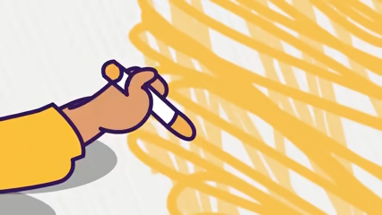

Slide 4


Phần 1: Ôn chữ cái h, k đã học

Slide 5
Trò chơi 1: Hái cam

Slide 6

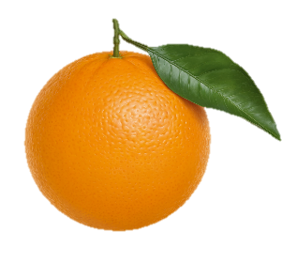

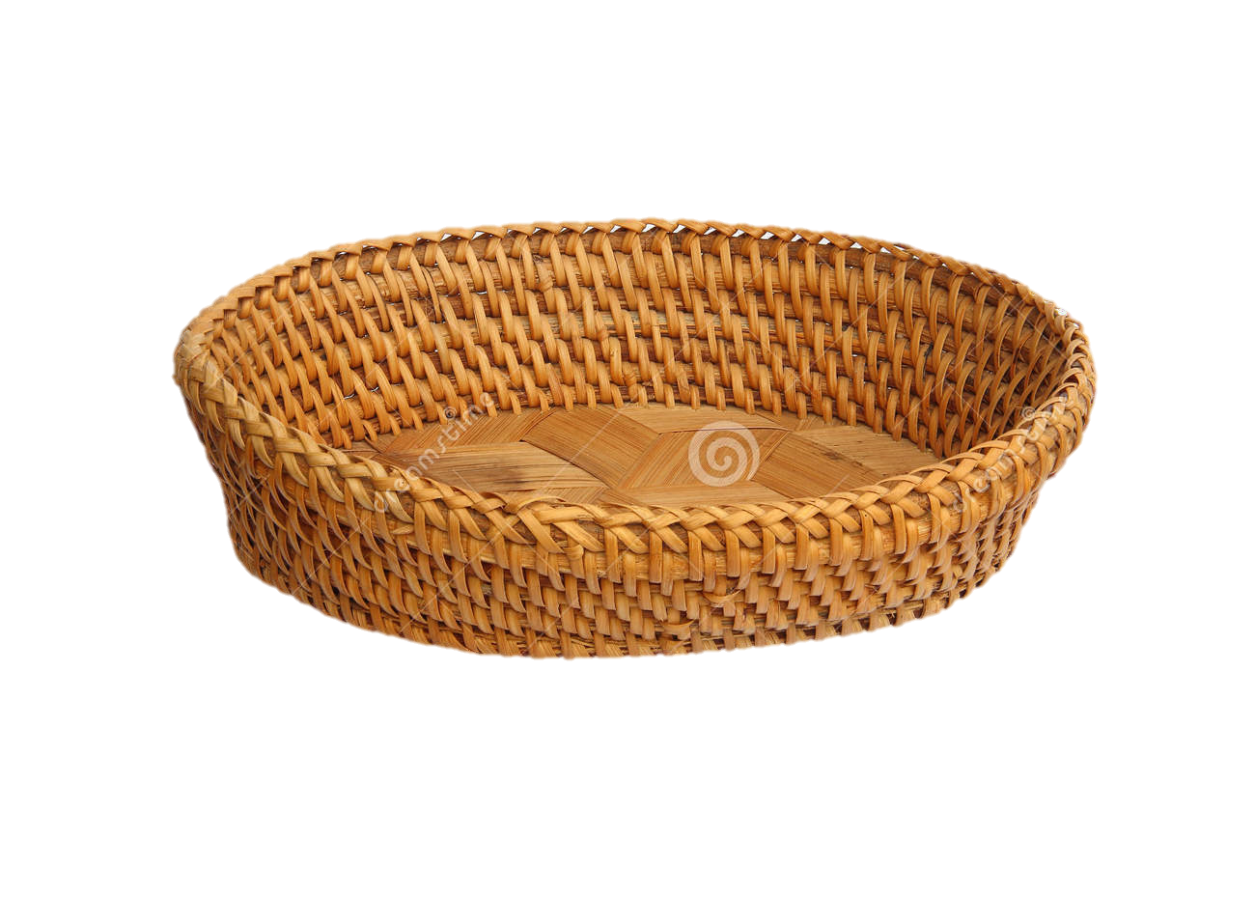
h
k
h
k
h
H
k
h
k
k
h
k

Slide 7


Trò chơi 2:Thi xem ai giỏi

Slide 8


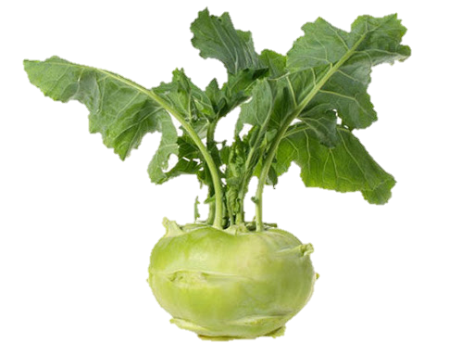

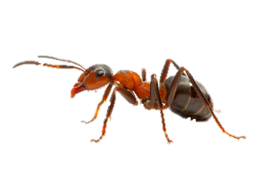
h
c¸i kÐo
su hµo
k
hoa hång­
con kiÕn

Slide 9

h

Slide 10


Ôn lại cấu tạo chữ h

Slide 11




Các kiểu chữ h
In hoa
In thường
Viết thường

Slide 12
k

Slide 13



Ôn lại cấu tạo chữ k

Slide 14




Các kiểu chữ k
k
In hoa
In thường
Viết thường

Slide 15

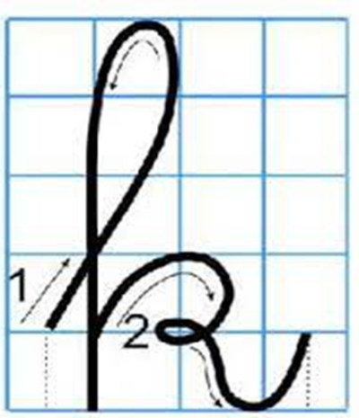
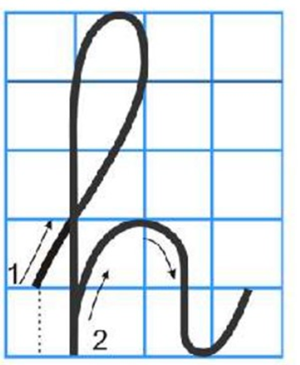
Giới thiệu lại chữ h, k in thường và viết thường
h
k

Slide 16

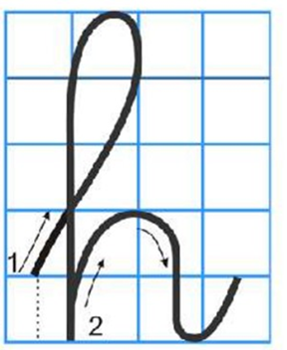
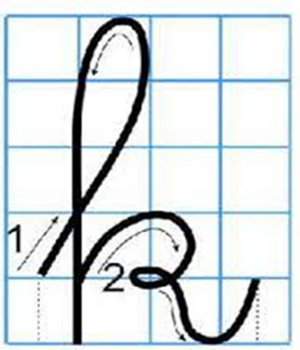
Cấu tạo của chữ h, k viết thường

Slide 17

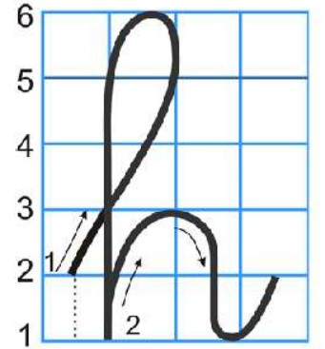
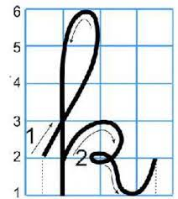
Phần 2: Tập tô chữ cái h- k viết thường

Slide 18


Hướng dẫn cách tô h

Slide 19
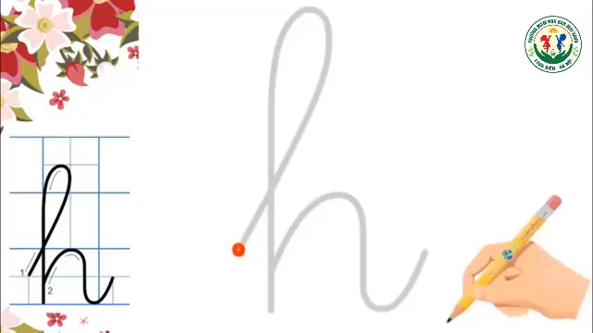

Slide 20



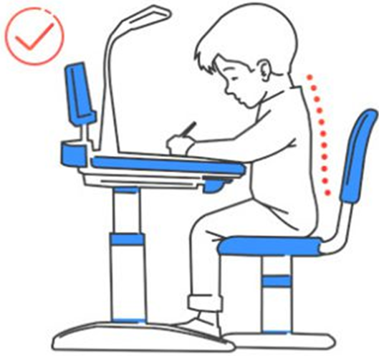


Slide 21
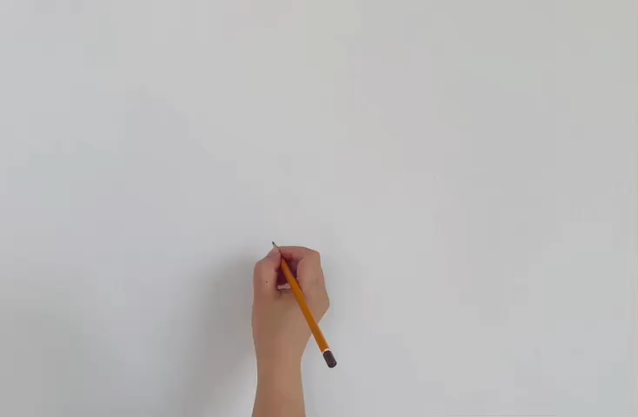


Slide 22

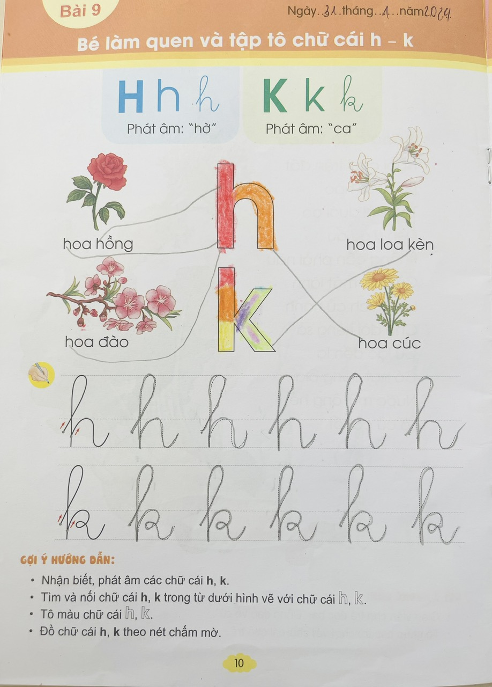
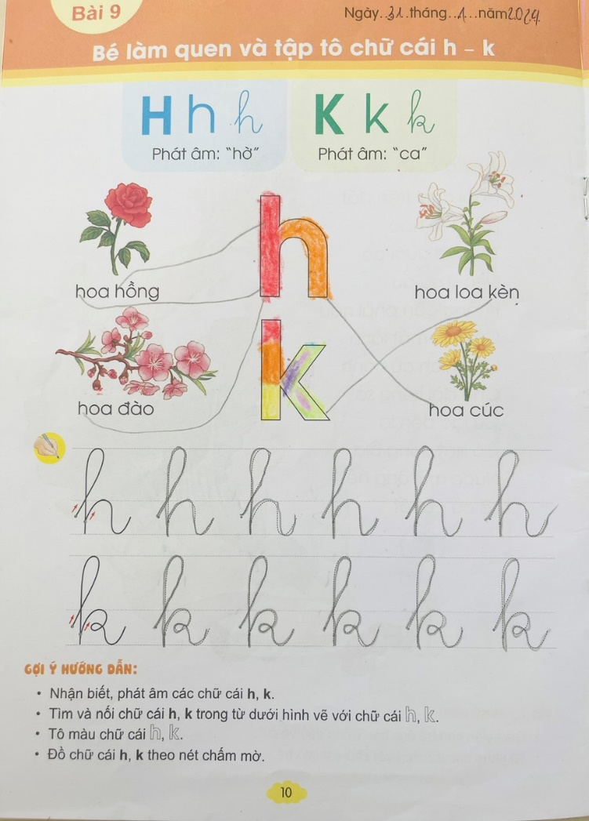
Bài mẫu

Slide 23

Hướng dẫn cách tô k

Slide 24


Slide 26
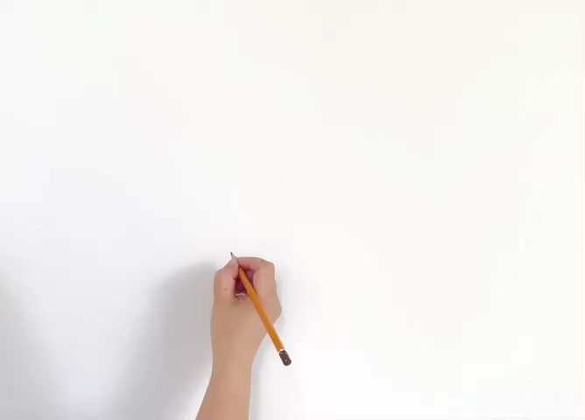
Tô chữ k trên không

Slide 27
Bài mẫu

Slide 28

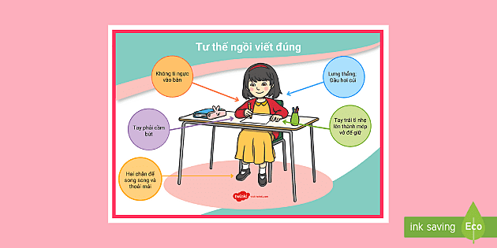
Tiến hành tô chữ

Slide 29


